Slide 1
ỦY BAN NHÂN DÂN QUẬN 3 TRƯỜNG TIỂU HỌC PHAN VĂN HÂN
SINH HOẠT TỔ CHUYÊN MÔN KHỐI 3
Tuần 23+24
Tập thể giáo viên Tổ chuyên môn Khối 3
Quận 3, ngày 14 tháng 02 năm 2023

Slide 2
Thực hiện theo kế hoạch nhà trường và kế hoạch chuyên môn, tập thể giáo viên Tổ chuyên môn Khối 3 đã tổ chức “Sinh hoạt chuyên môn tổ Khối tuần 23 + 24. Năm học 2022 – 2023” vào lúc 14 giờ 00 phút, ngày 14 tháng 02 năm 2023, tại phòng Phó Hiệu trưởng, cơ sở 1, Trường tiểu học Phan Văn Hân.

Slide 3
Thành phần tham dự
- Cô Cao Thúy Hồng - Phó Hiệu trưởng
- Cô Võ Phú Thanh Đào - Khối trưởng Khối Ba (3A) Chủ trì
- Cô Huỳnh Thanh Hằng - Giáo viên dạy lớp 3B Thư kí
- Cô Bùi Thị Kim Yến - Giáo viên dạy lớp 3C

Slide 4
NỘI DUNG HỌP
Mở đầu buổi sinh hoạt cô Võ Phú Thanh Đào - tổ trưởng chuyên môn Khối 3 triển khai văn bản, rút kinh nghiệm tuần 21 + 22 và các công tác đã thực hiện.
Buổi sinh hoạt tiếp tục các công tác trọng tâm tuần 23+ 24. Các thành viên trong tổ thống nhất phương pháp giảng dạy, bàn bạc bài khó.
Cuối cùng, các thành viên trong tổ thảo luận một số công việc khác.
Các thành viên trong tổ thống nhất với nội dung cuộc họp.
Buổi họp kết thúc lúc 15 giờ 50 phút cùng ngày.

Slide 5
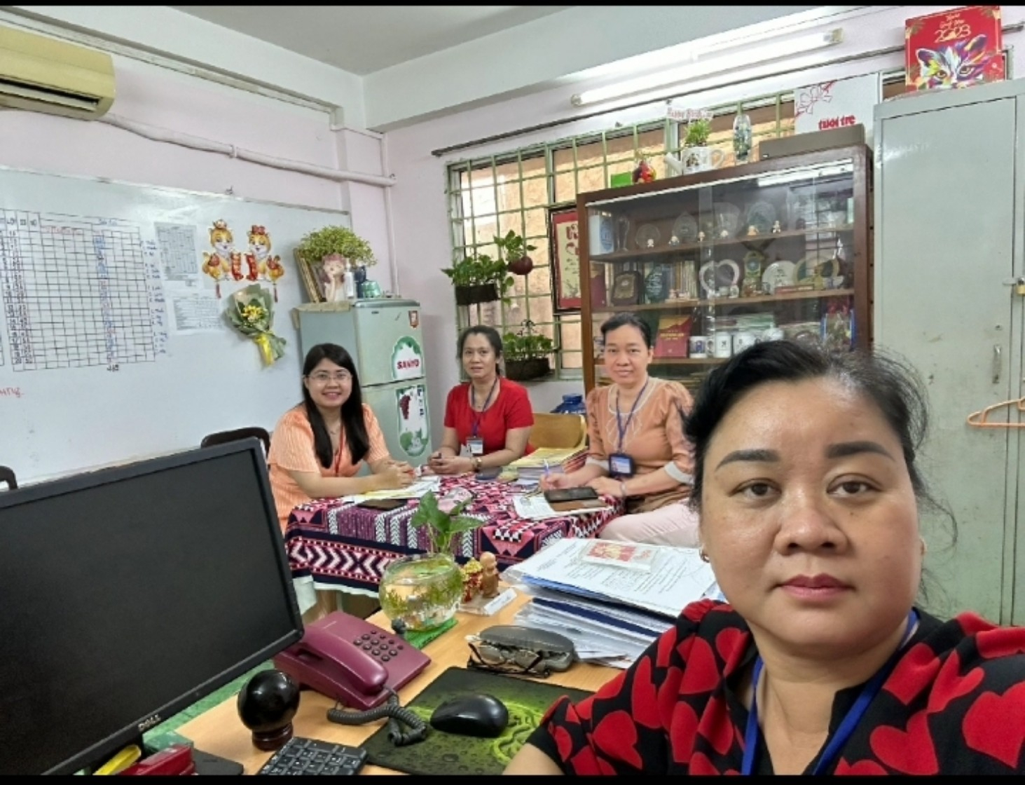
Cô Cao Thúy Hồng – Phó Hiệu trưởng - cùng tham dự họp Tổ chuyên môn Khối 3.

